Slide 1


PUC Minas
BALANCEAMENTO, HASH E ESTRUTURA HÍBRIDA
AULÃO DE AEDS 2

Slide 2

Tópicos
Balanceamento de Árvore
Árvore AVL
Árvore 2-3-4
Árvore Alvinegra (Rubronegra)
Doidona (Híbrida) e Hash

Slide 3
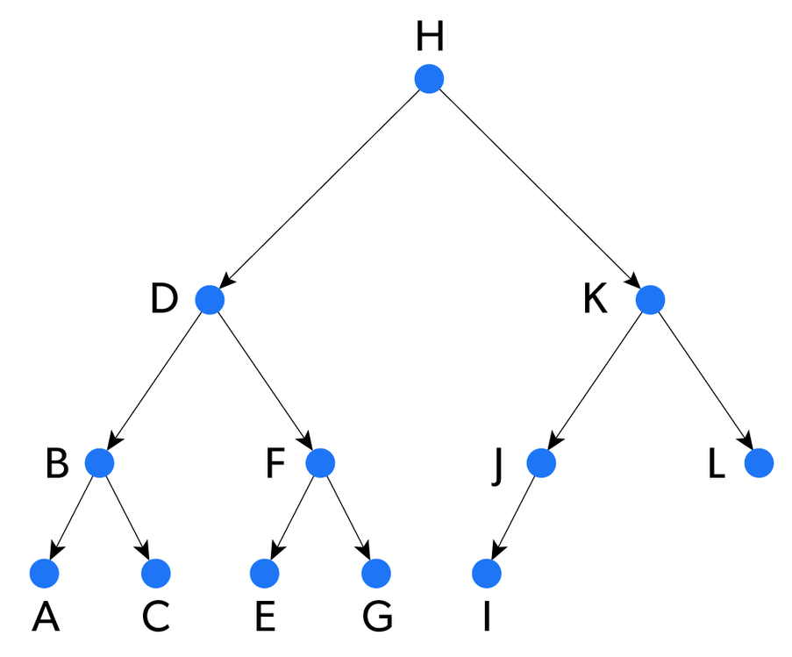
Balanceamento
Árvores

Slide 4
Qual é a vantagem de uma árvore balanceada?
Balanceamento
Árvores

Slide 5
Qual é a vantagem de uma árvore balanceada?
Balanceamento
Árvores
Resposta: eficiência em termos de pesquisa, inserção e remoção

Slide 6
Regras de balanceamento
Balanceamento
Árvores
As árvores desbalanceadas para a esquerda devem ser rotacionadas para
a direita e as para a direita, para a esquerda

Slide 7
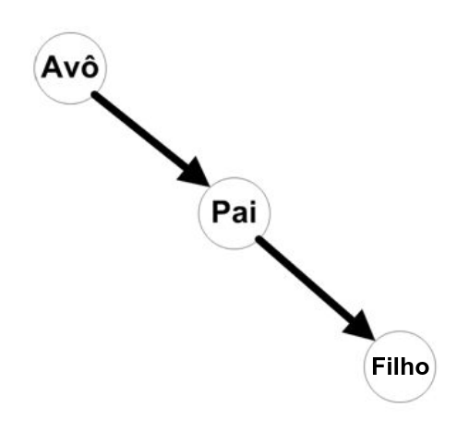
Rotação Simples a Esquerda
Balanceamento
Árvores

Slide 8
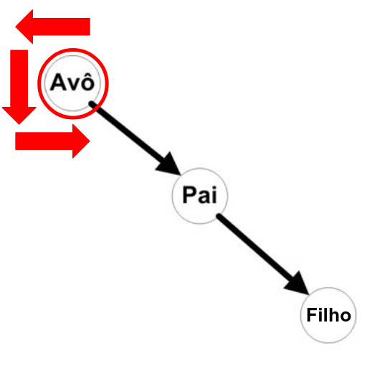
Rotação Simples a Esquerda
Balanceamento
Árvores

Slide 9
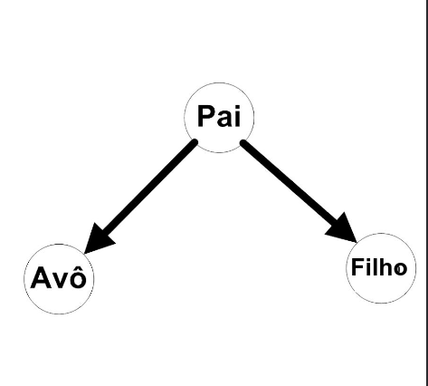
Rotação Simples a Esquerda
Balanceamento
Árvores

Slide 10
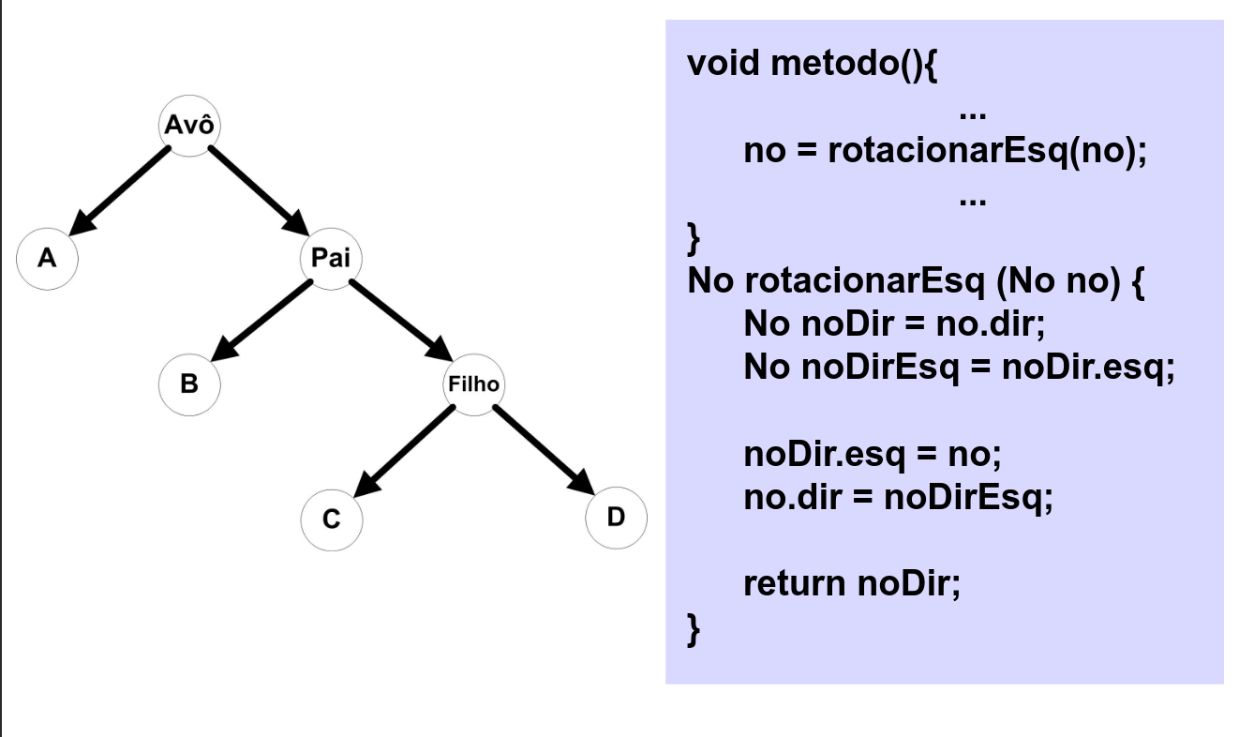
Hora do Código!

Slide 11
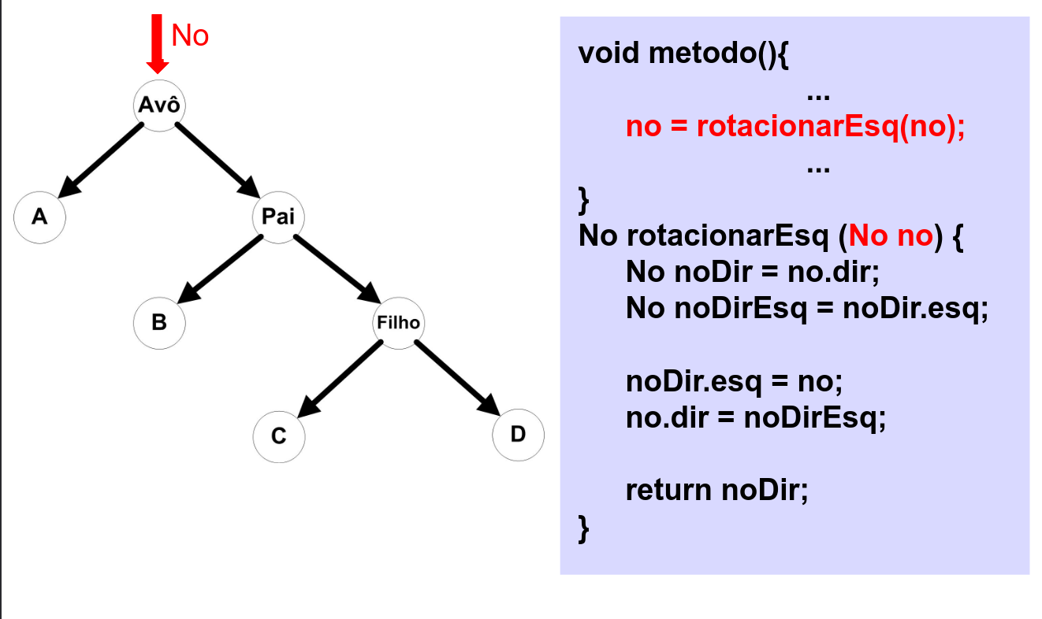
Hora do Código!

Slide 12
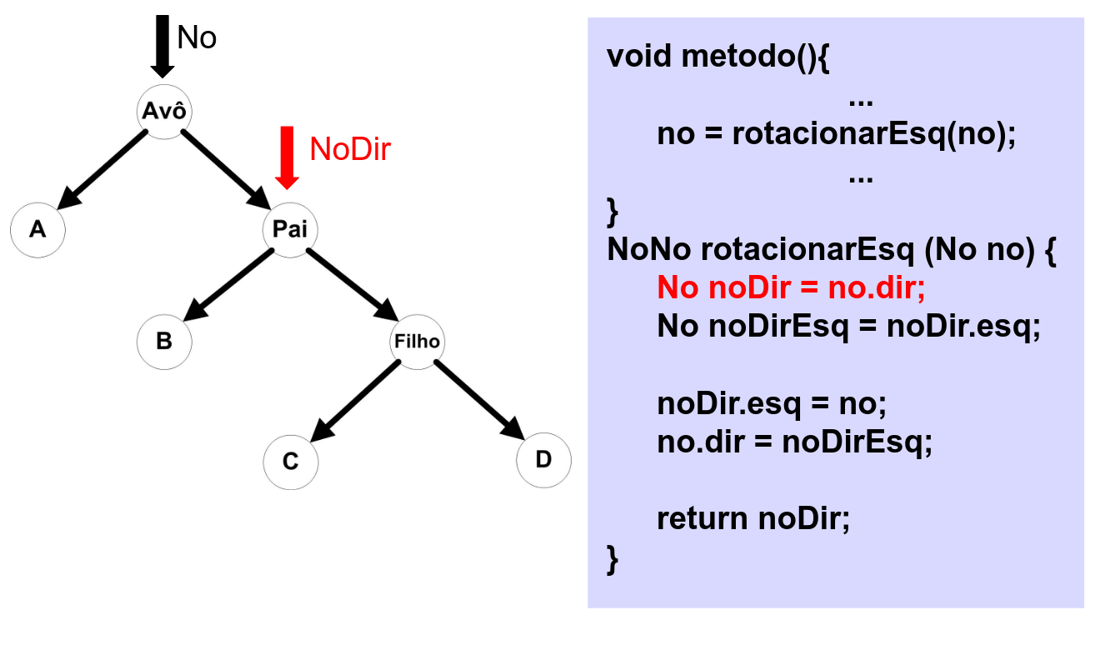
Hora do Código!

Slide 13
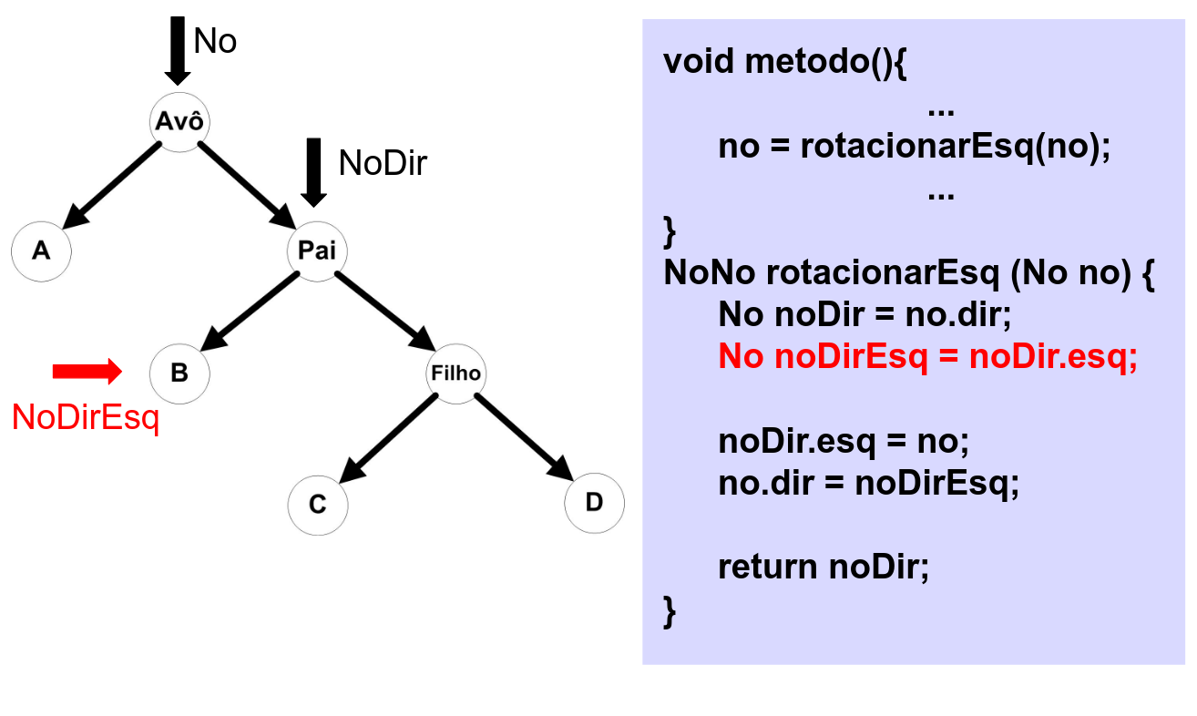
Hora do Código!

Slide 14
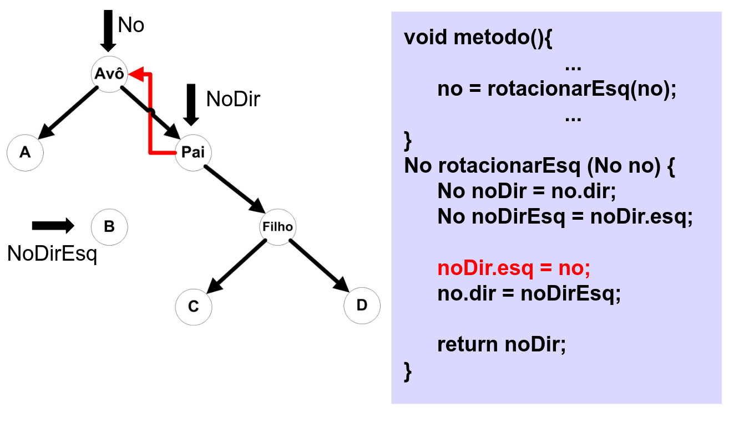
Hora do Código!

Slide 15
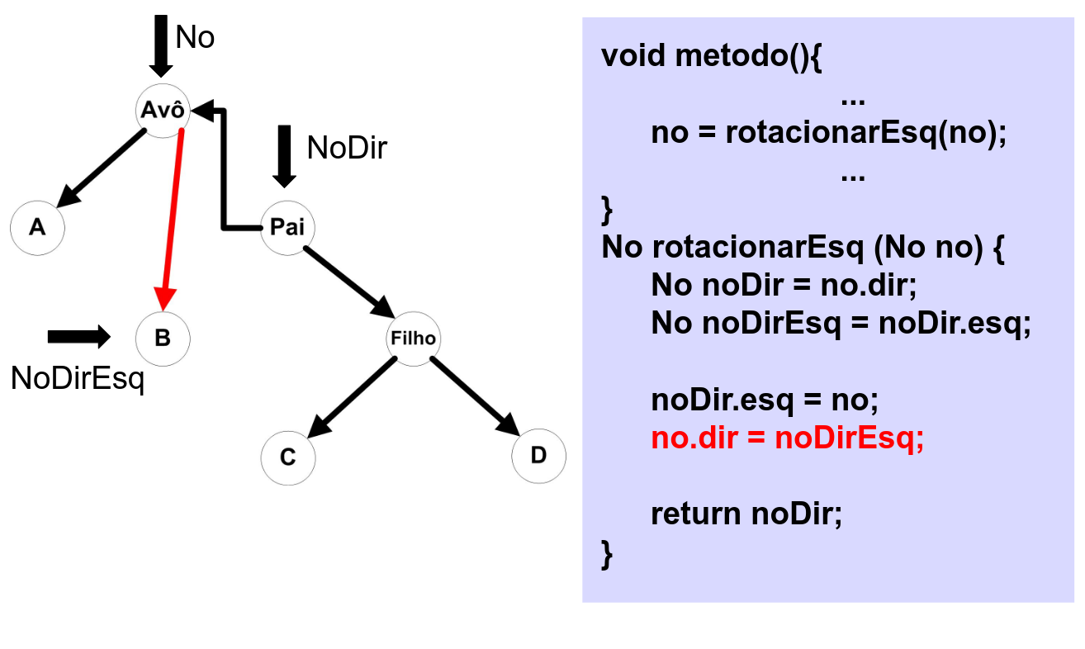
Hora do Código!

Slide 16
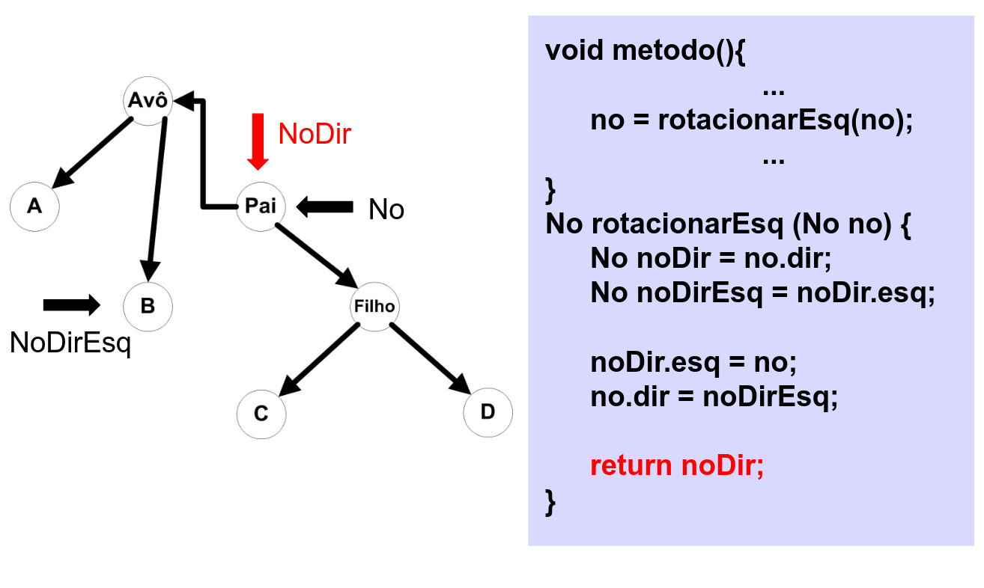
Hora do Código!

Slide 17
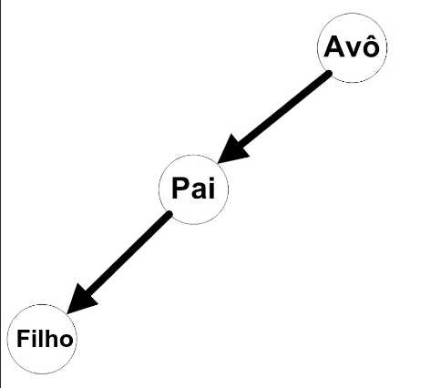
Rotação Simples a Direita
Balanceamento
Árvores

Slide 18
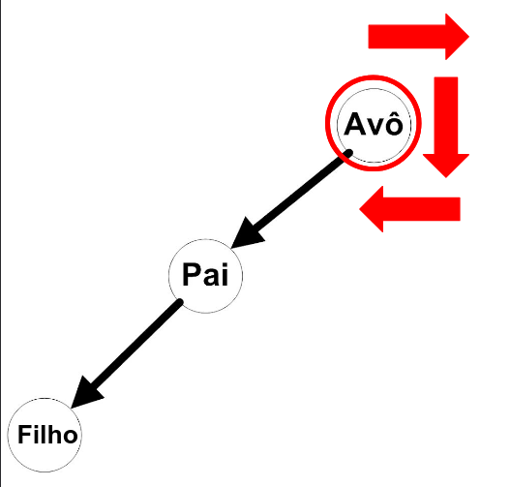
Rotação Simples a Direita
Balanceamento
Árvores

Slide 19
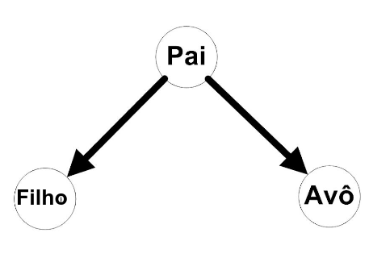
Rotação Simples a Direita
Balanceamento
Árvores

Slide 20
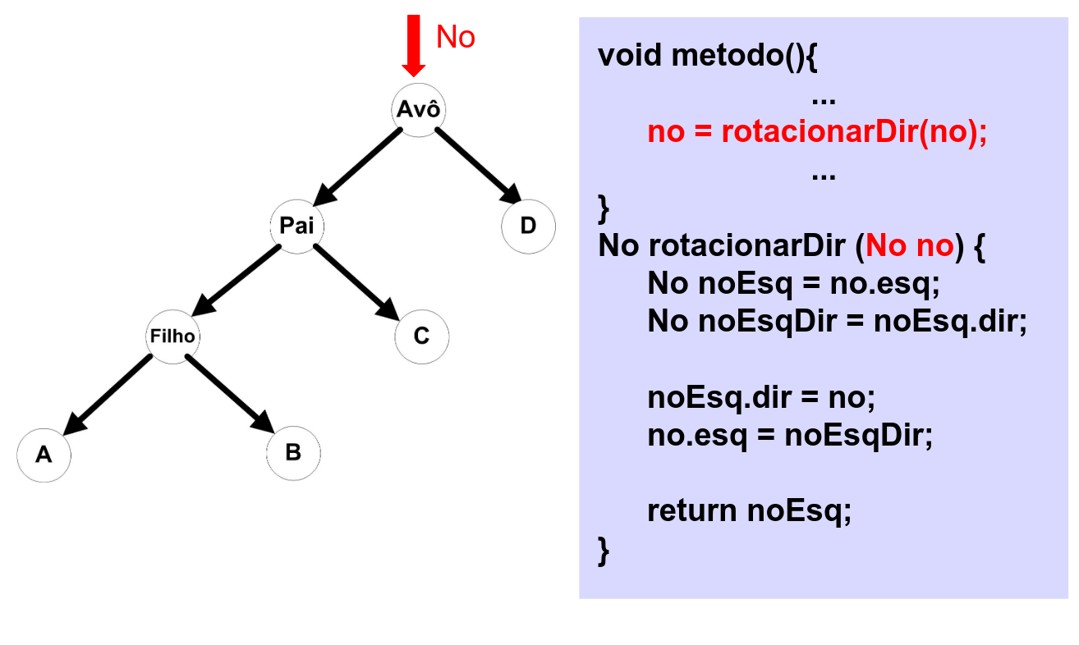
Hora do Código!

Slide 21
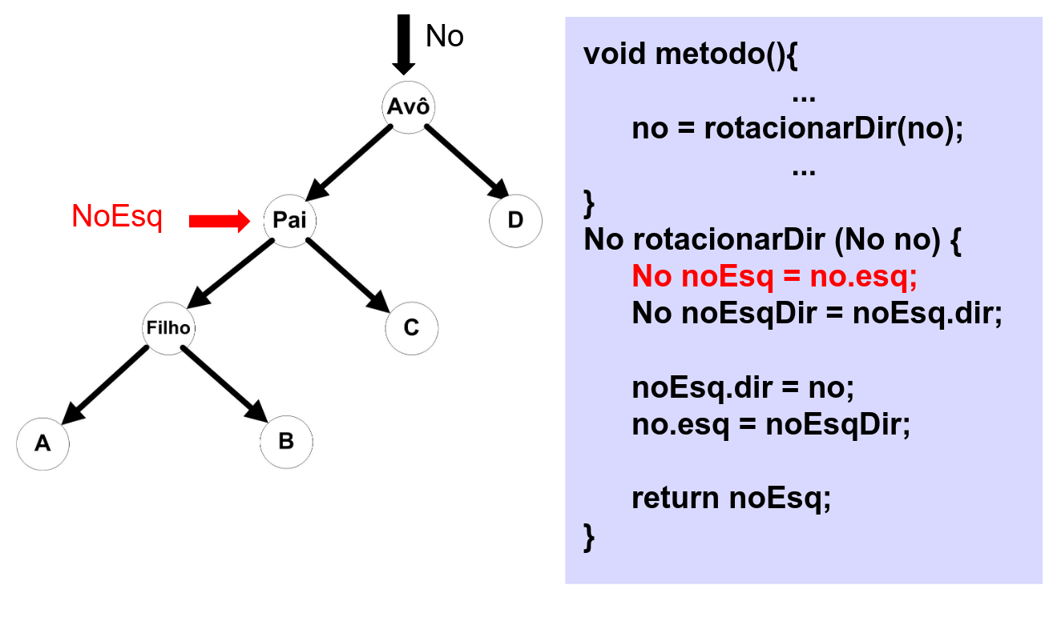
Hora do Código!

Slide 22
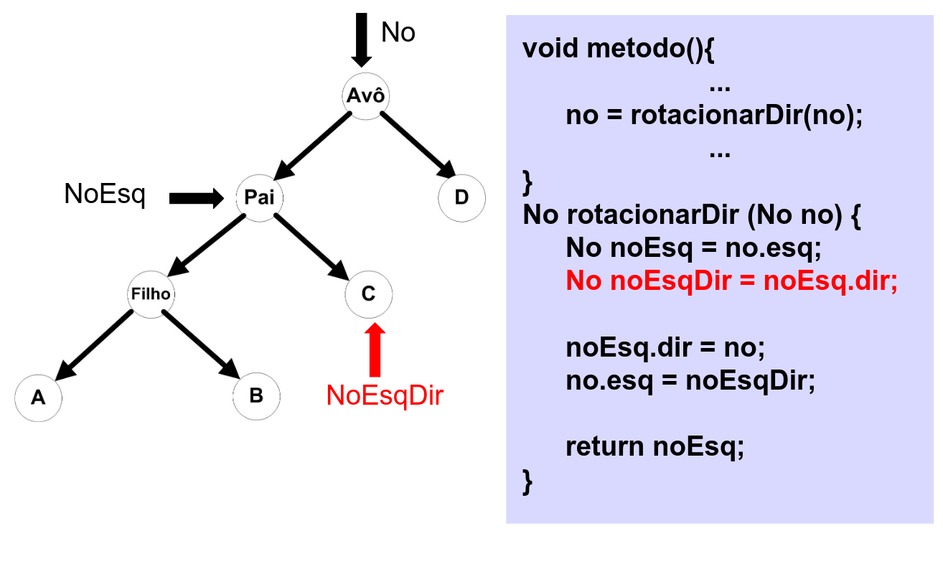
Hora do Código!

Slide 23
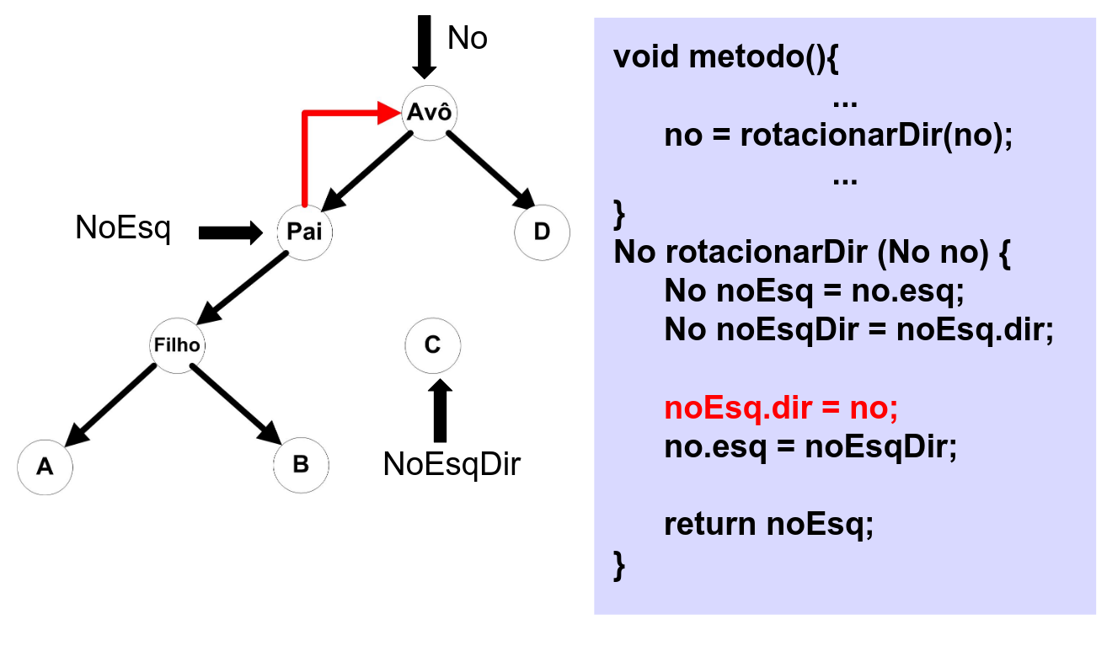
Hora do Código!

Slide 24
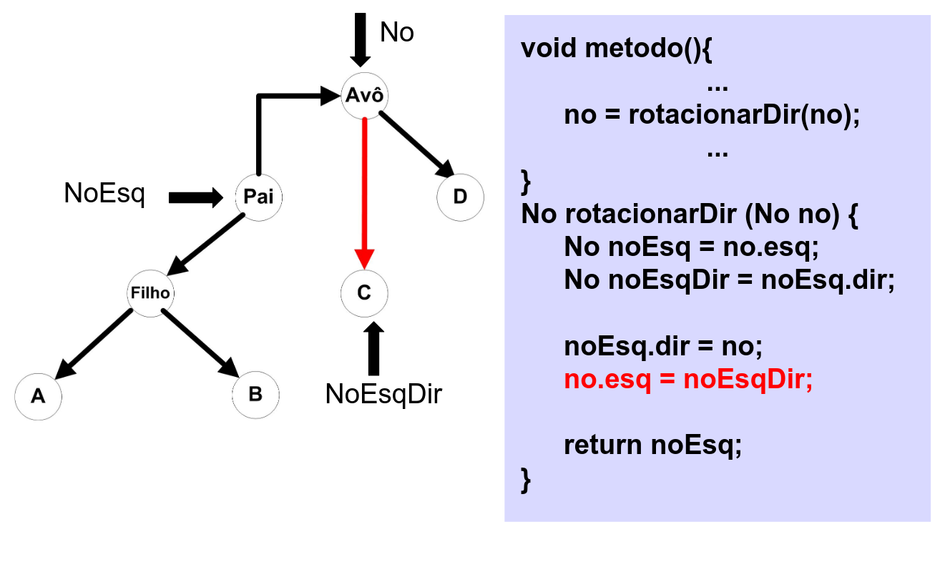
Hora do Código!

Slide 25
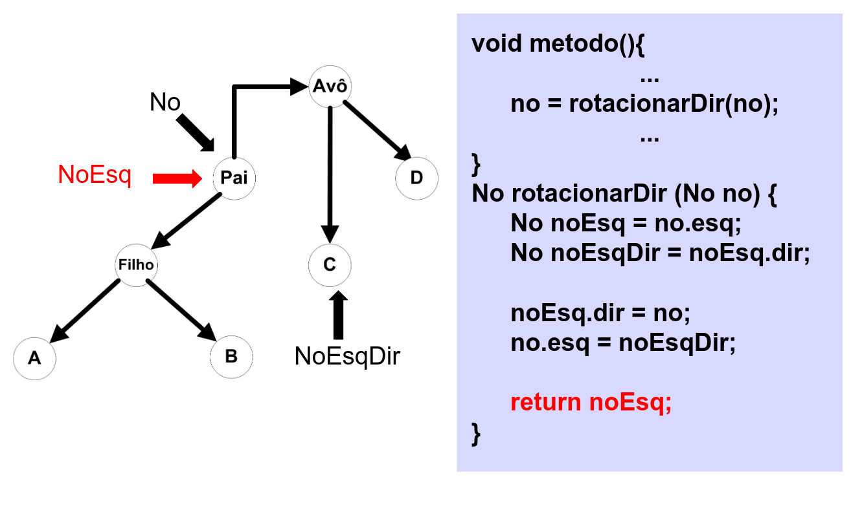
Hora do Código!

Slide 26
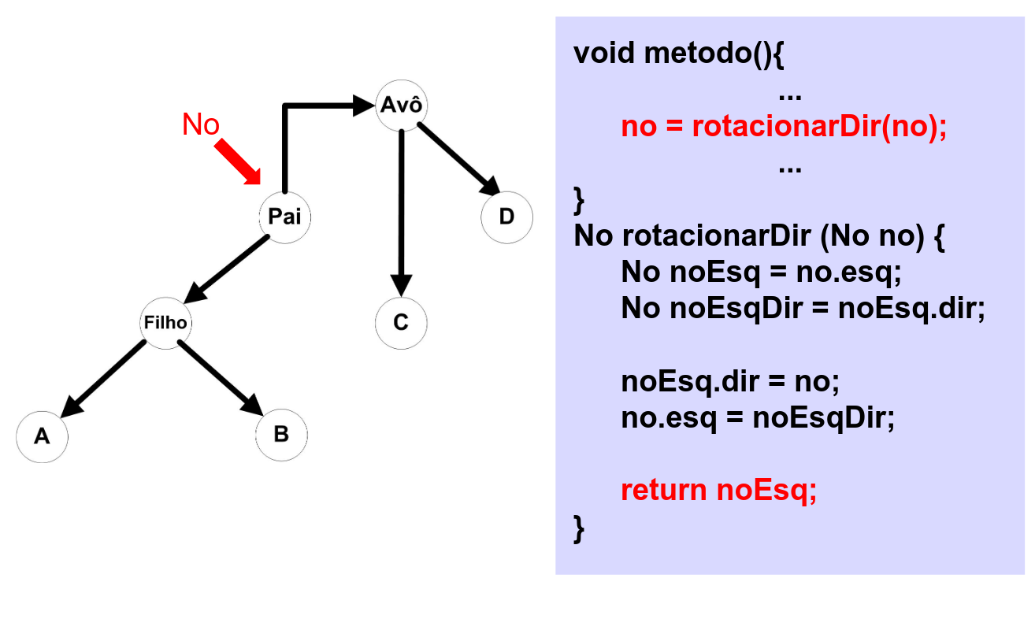
Hora do Código!

Slide 27
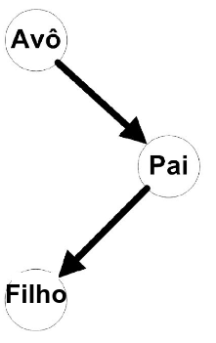
Rotação Dupla Direita - Esquerda
Balanceamento
Árvores

Slide 28
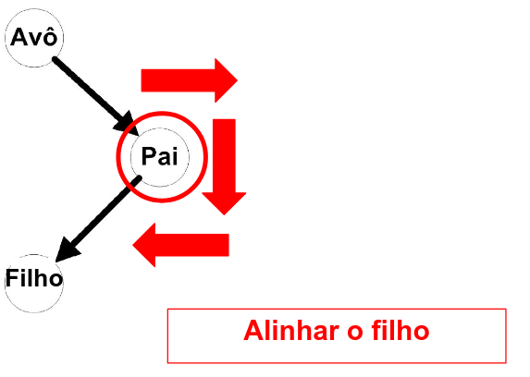
Rotação Dupla Direita - Esquerda
Balanceamento
Árvores

Slide 29
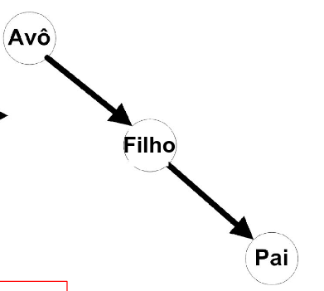
Rotação Dupla Direita - Esquerda
Balanceamento
Árvores

Slide 30
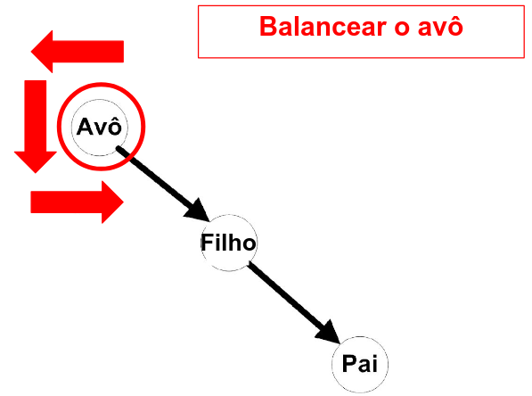
Rotação Dupla Direita - Esquerda
Balanceamento
Árvores

Slide 31
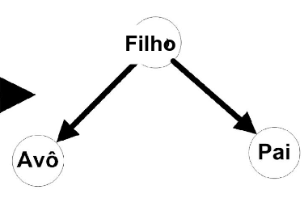
Rotação Dupla Direita - Esquerda
Balanceamento
Árvores

Slide 32
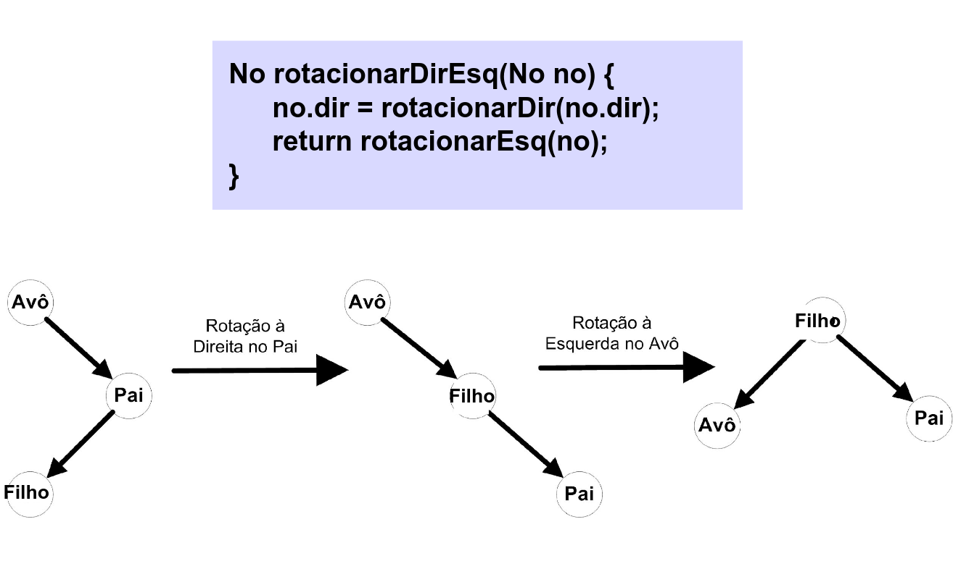
Hora do Código!

Slide 33
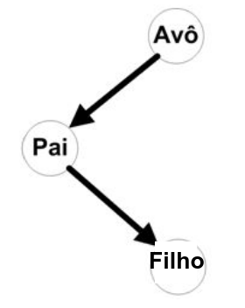
Rotação Dupla Esquerda - Direita
Balanceamento
Árvores

Slide 34
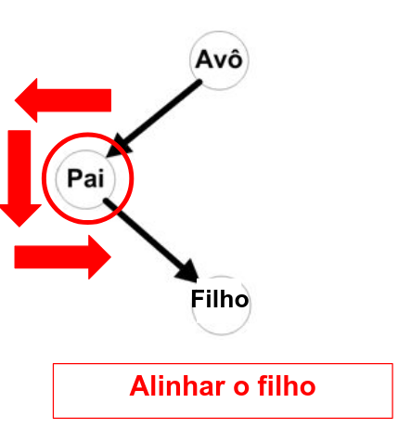
Rotação Dupla Esquerda - Direita
Balanceamento
Árvores

Slide 35
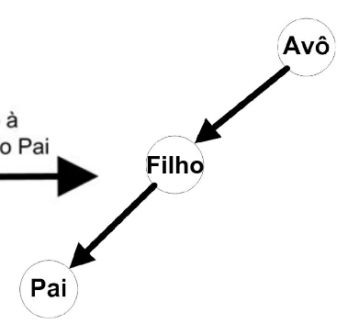
Rotação Dupla Esquerda - Direita
Balanceamento
Árvores

Slide 36
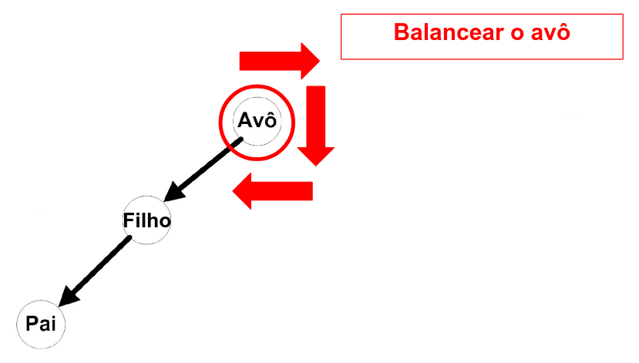
Rotação Dupla Esquerda - Direita
Balanceamento
Árvores

Slide 37
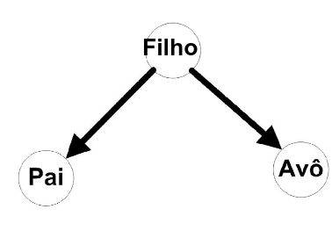
Rotação Dupla Esquerda - Direita
Balanceamento
Árvores

Slide 38
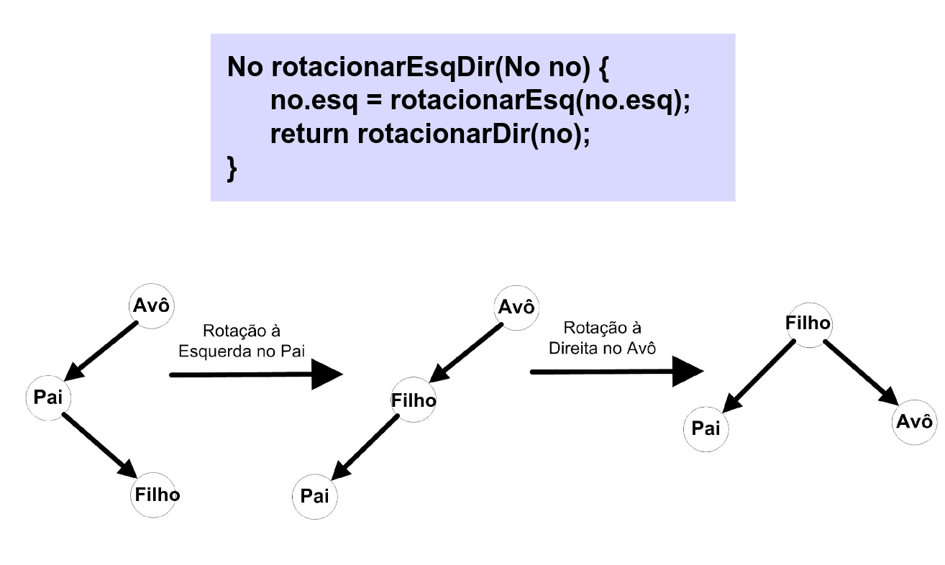
Hora do Código!

Slide 39
Árvores AVL

Slide 40
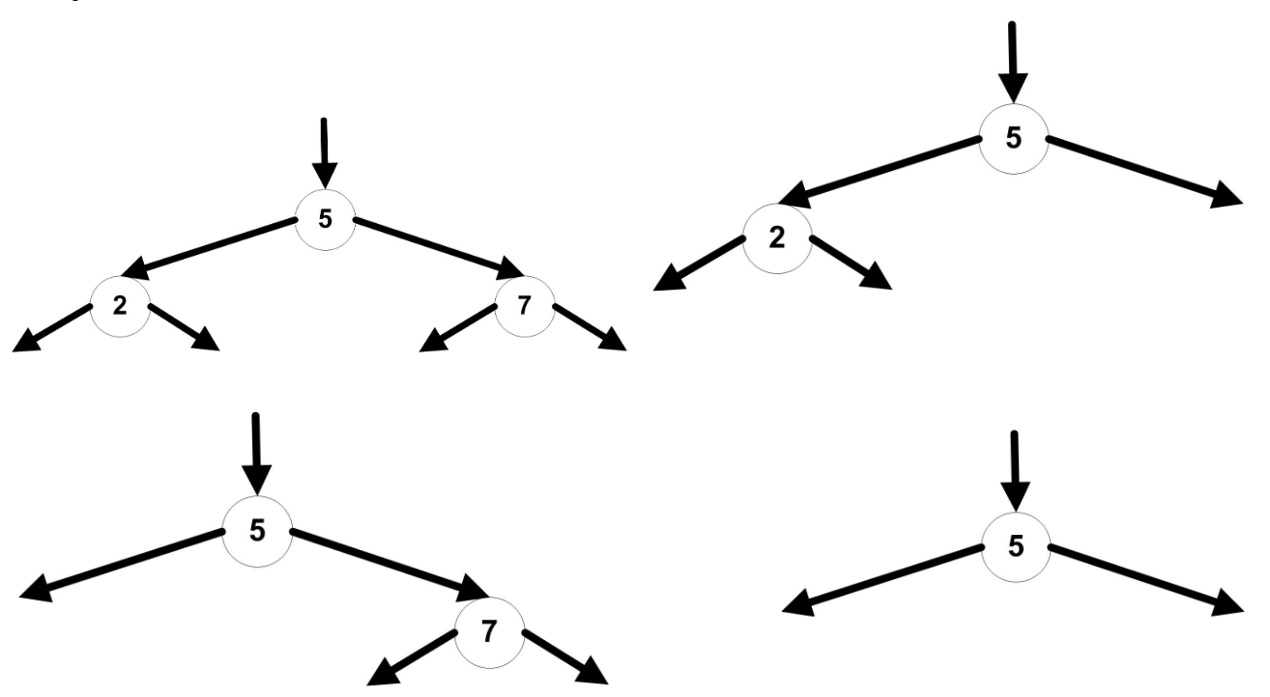
Qual o fator dos nós?

Slide 41
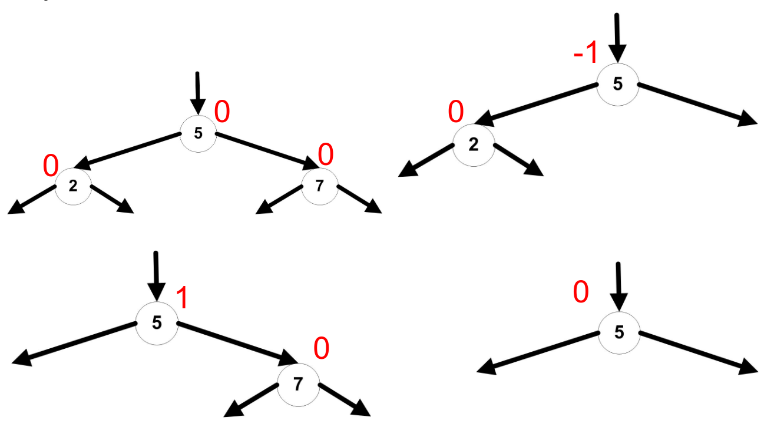
Qual o fator dos nós?

Slide 42
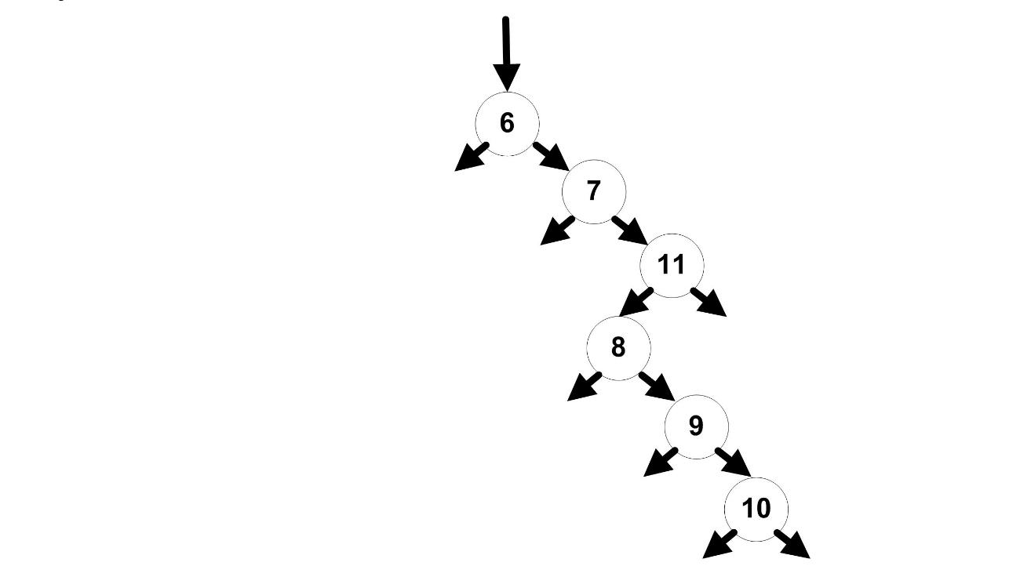
Qual o fator dos nós?

Slide 43
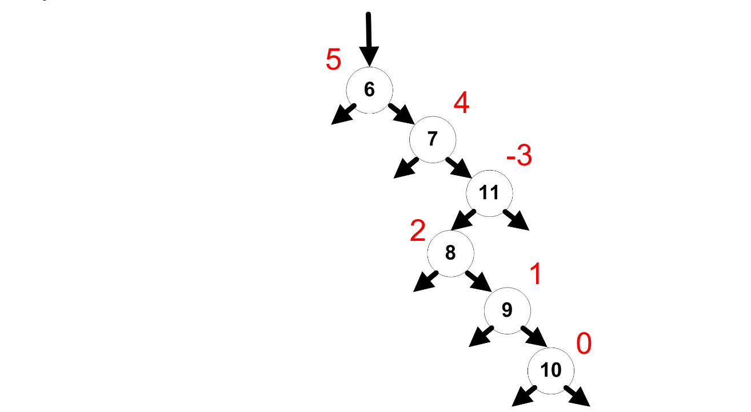
Qual o fator dos nós?

Slide 44
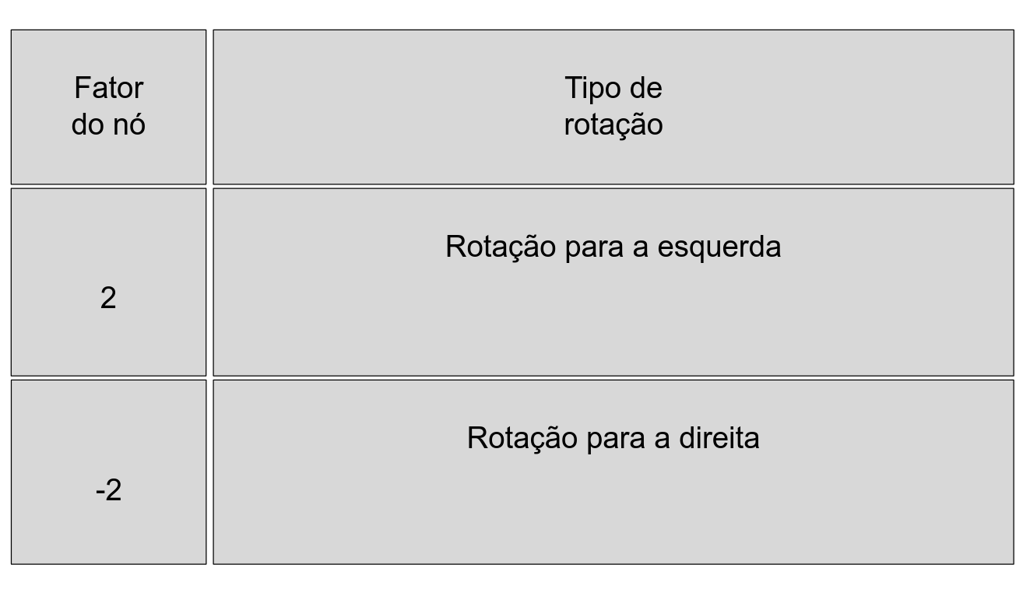
Decidindo a rotação

Slide 45
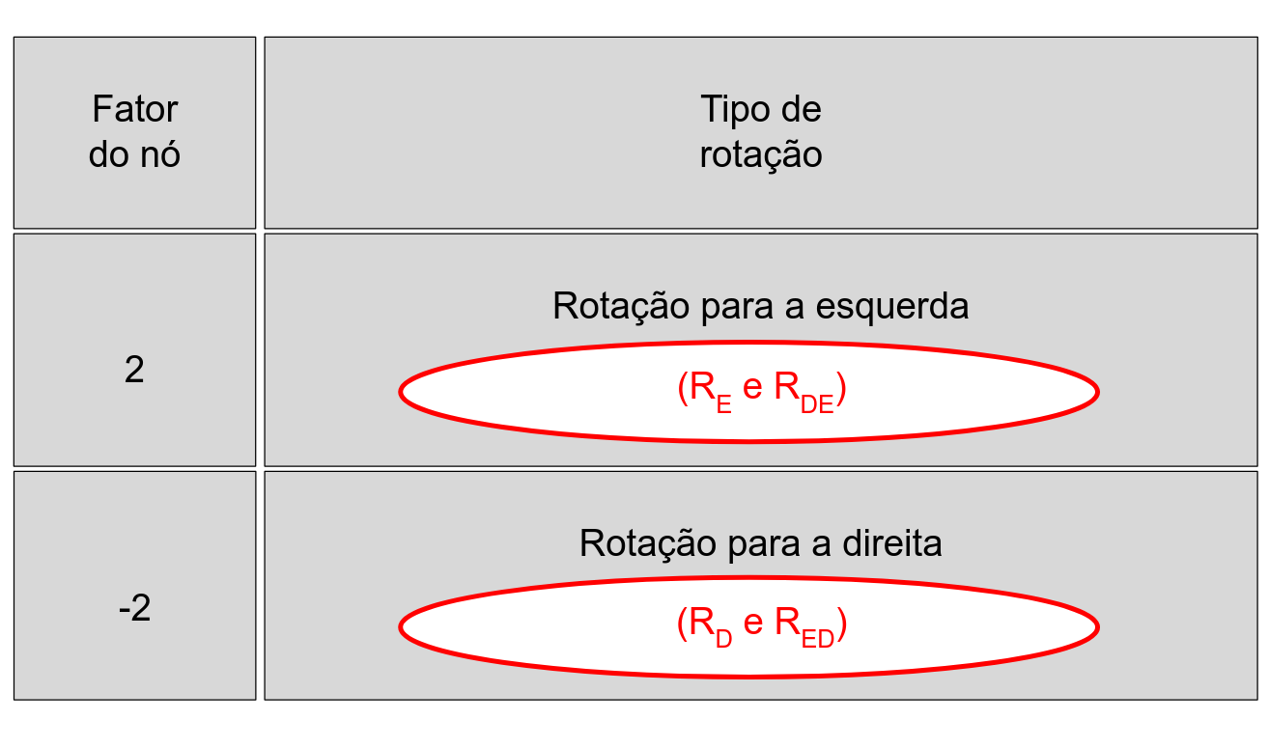
Decidindo a rotação

Slide 46
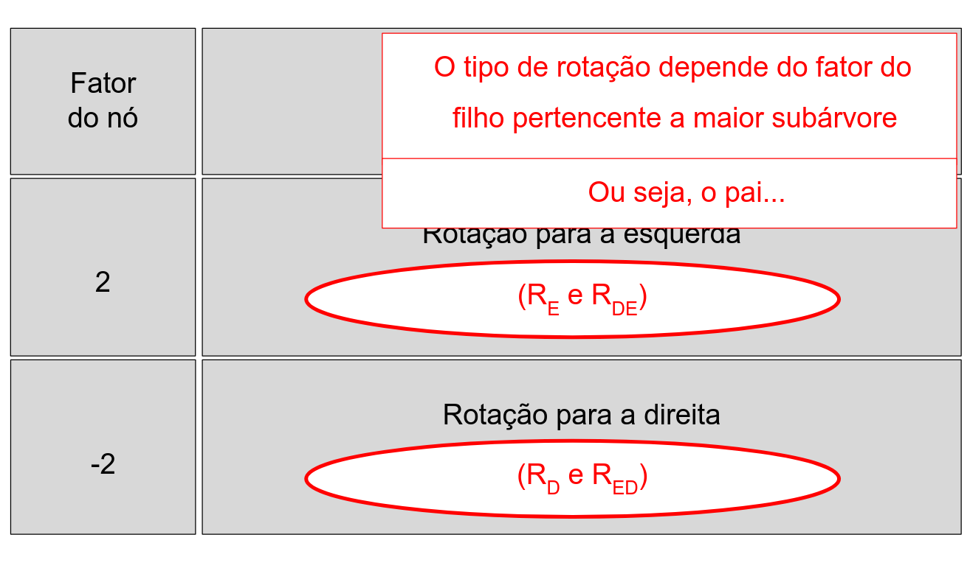
Decidindo a rotação

Slide 47
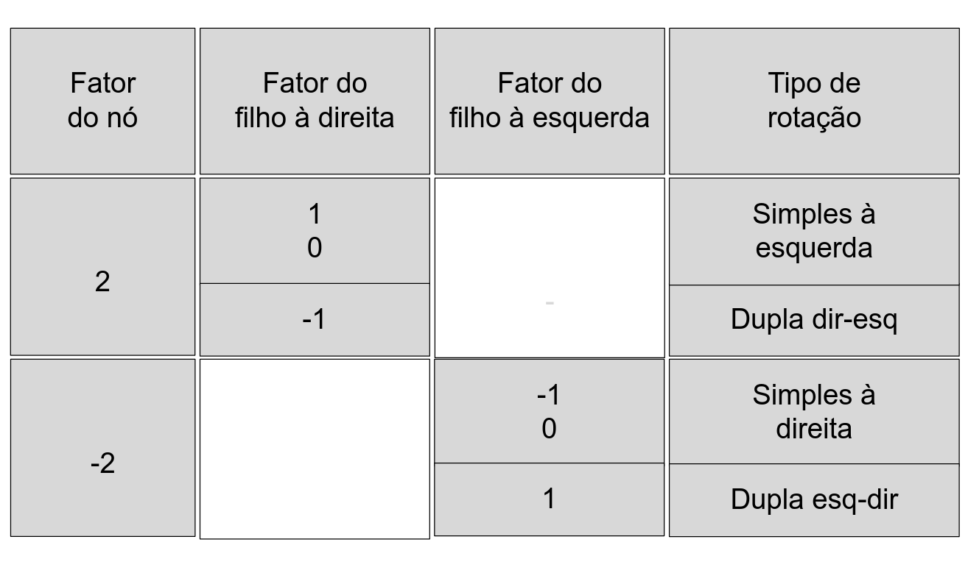
Decidindo a rotação

Slide 48
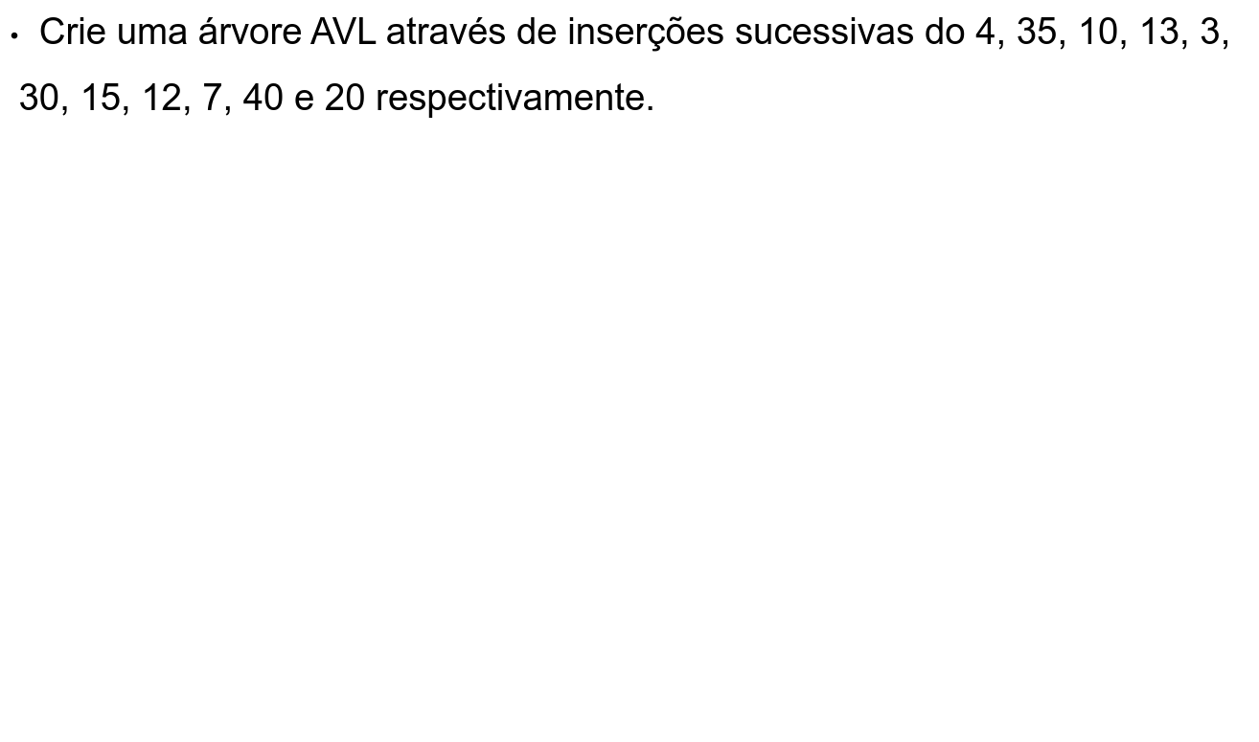
Exercício!

Slide 49
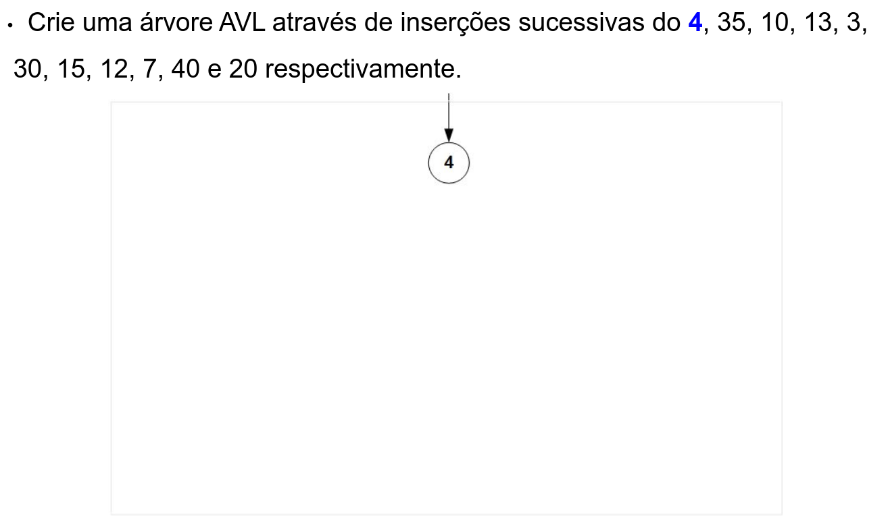
Exercício!

Slide 50
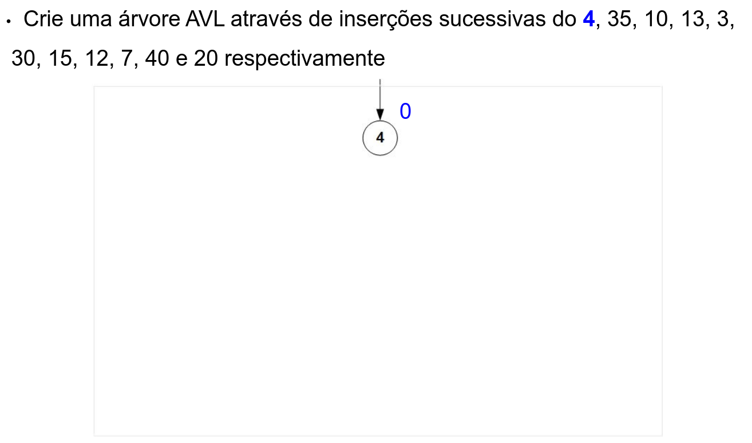
Exercício!

Slide 51
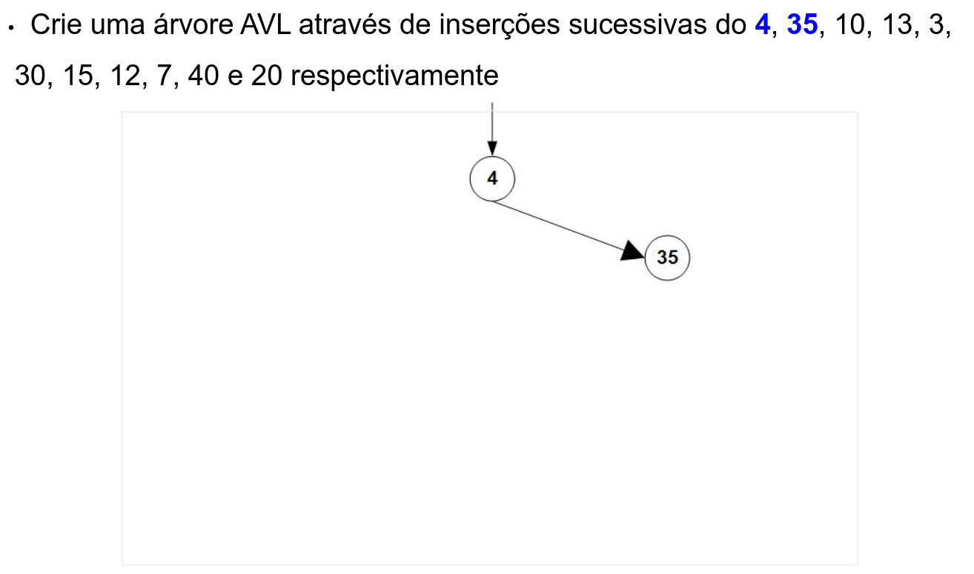
Exercício!

Slide 52
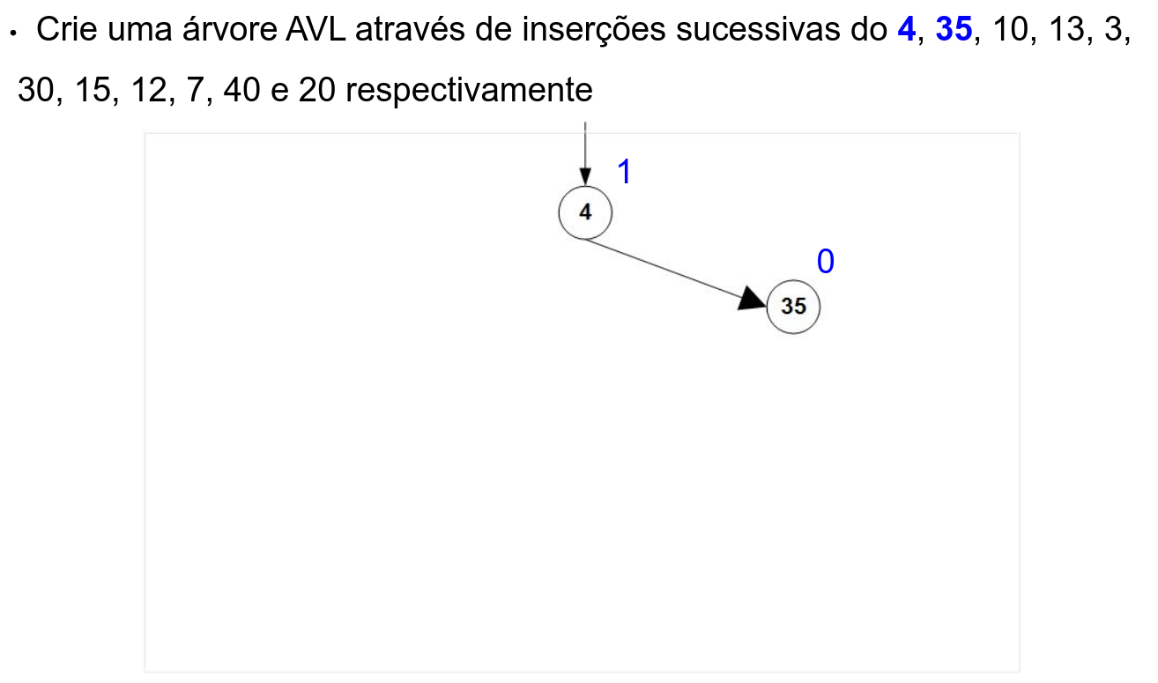
Exercício!

Slide 53
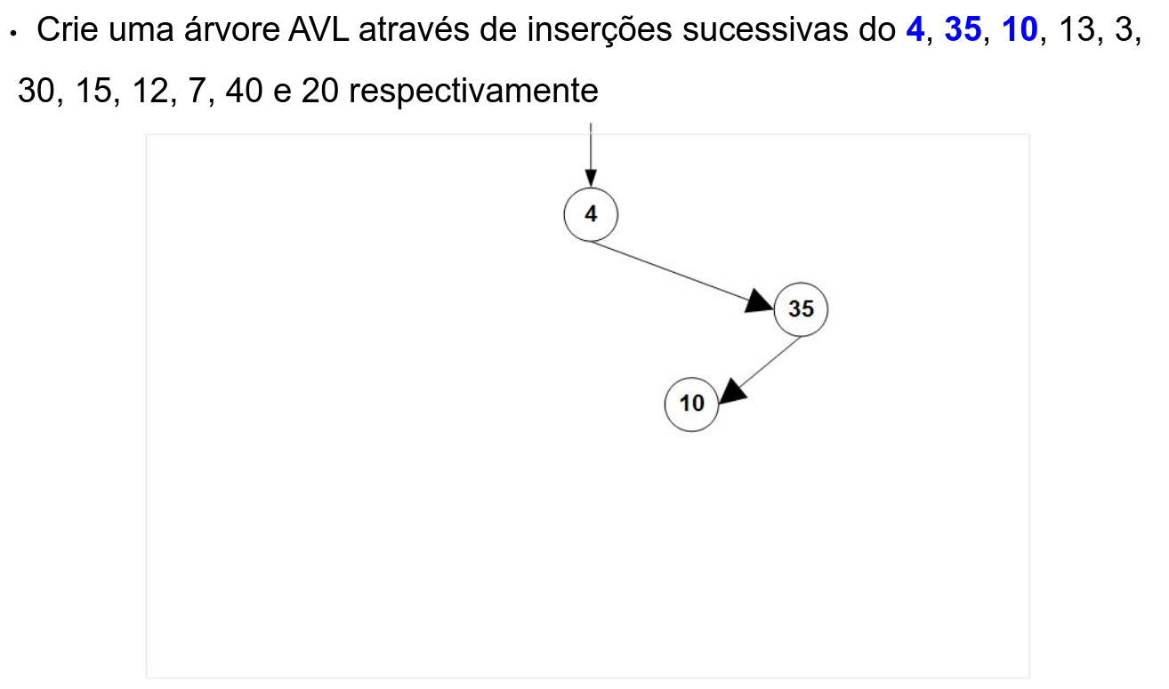
Exercício!

Slide 54
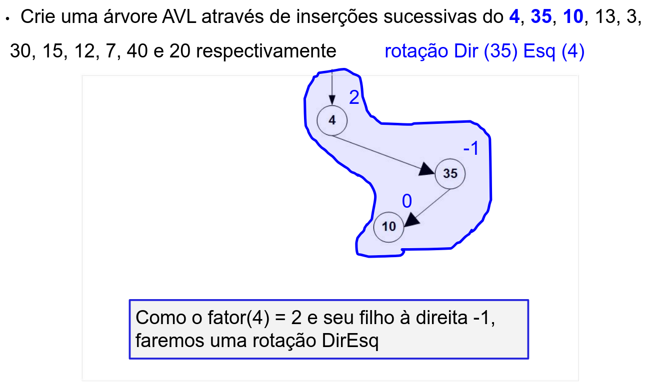
Exercício!

Slide 55
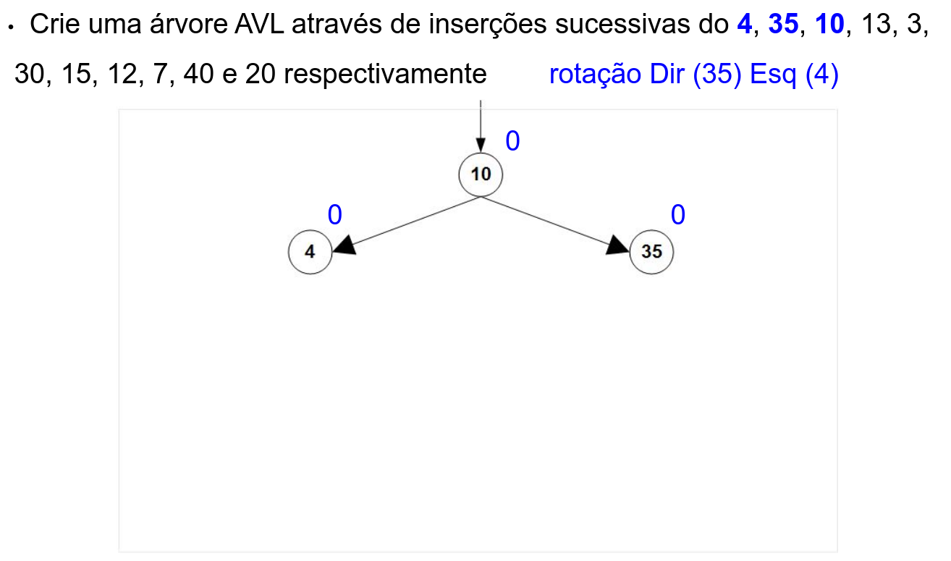
Exercício!

Slide 56
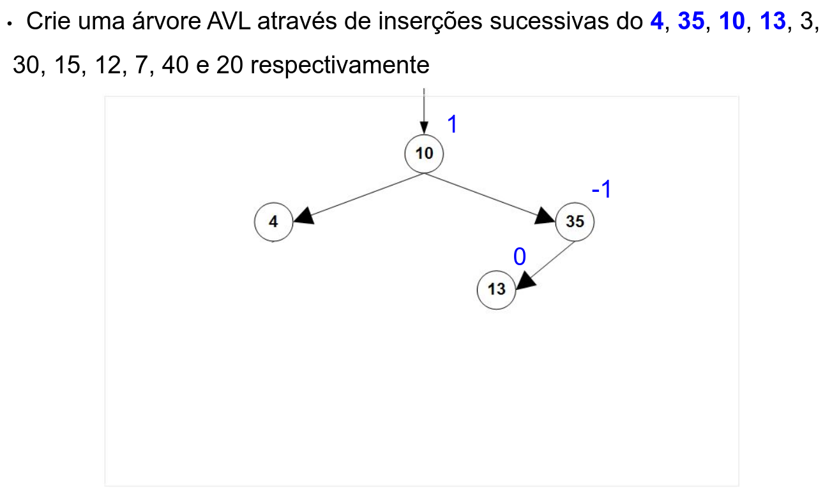
Exercício!

Slide 57

Exercício!

Slide 58

Exercício!

Slide 59

Exercício!

Slide 60

Exercício!

Slide 61

Exercício!

Slide 62

Exercício!

Slide 63

Exercício!

Slide 64

Exercício!

Slide 65

Exercício!

Slide 66

Exercício!

Slide 67

Exercício!

Slide 68

Exercício!

Slide 69

Árvore 2-3-4

Slide 70


Slide 71


Slide 72


Slide 73


Slide 74


Slide 75


Slide 76


Slide 77


Slide 78


Slide 80


Slide 82


Slide 83


Slide 84


Slide 85


Slide 86


Slide 87
Árvore Alvinegra

Slide 88

Árvore Alvinegra - Classe Nó

Slide 89

Árvore Alvinegra

Slide 90

Árvore Alvinegra

Slide 91
Árvore Alvinegra

Slide 92

Árvore Alvinegra

Slide 93

Árvore Alvinegra

Slide 94

Árvore Alvinegra

Slide 95

Árvore Alvinegra
Efeito Colateral

Slide 96

Árvore Alvinegra
Balanceamento

Slide 97

Árvore Alvinegra
Balanceamento

Slide 98
Árvore Alvinegra
Balanceamento

Slide 99

Árvore Alvinegra
Balanceamento

Slide 100


Estrutura híbrida (ou Doidona)
Como tratar o elemento?
Ao invez de criar uma variável int elem por exemplo para ser o elemento, cria-se um objeto para se referir ao objeto
A inserção é feita recursivamente.
Exemplo:
Tenho uma estrutura “Doidona” de uma tabela hash T1, que se faltar espaço é dividido em 3 estruturas.
- A 1a é uma tabela hash com rehash, que se faltar espaço leva para uma árvore binaria;
- A 2a é uma lista flexível que adiciona os elementos sempre no final da lista;
- E a 3a é uma árvore AVL

Slide 101



Slide 102
public boolean search(int elem){
int i = elem % 6; //hash da T1
if(T1[i] == null){
return false;
} else if(T1[i].elem == elem){
return true;
} else {
i = elem % 3; //hash da T2
if(i == 0){
i = elem % 5; //hash da T3
if(T3[i] == null){
return false;
} else if (T3[i].elem == elem){
return true;
} else {
i = elem - 1 % 5; //rehash da T3
if(T3[i] == null){
return false;
} else if(T3[i].elem == elem){
return true;
}else {
arvoreBinaria.search(elem);
}
}
}else if (i == 1){
lista.search(elem);
}else{ //if (i == 2)
arvoreAVL.search(elem);
}
}
}
public void inserir(Objeto objeto){
int elem = objeto.elem;
int i = elem % 6; //hash da T1
if(T1[i] == null){
T1[i] = elem;
}else{
i = elem % 3; //hash da T2
if(i == 0){
i = elem % 5; //hash da T3
if(T3[i] == null){
T3[i] = elem;
} else {
i = elem - 1 % 5; //rehash da T3
if(t3[i] == null){
t3[i] = elem;
} else {
arvoreBinaria.inserir(objeto);
}
}
}else if (i == 1){
lista.inserirFim(objeto);
}else{ //if (i == 2)
arvoreAVL.inserir(objeto);
}
}
}

Slide 103

Exemplo:

Slide 104

Tente inserir os seguintes elementos:
5, 11, 3, 9, 18, 21, 33, 27, 35, 41, 36, 4, 8, 10, 20, 24, 48, 50, 25, 72, 19

Slide 105
5, 11, 3, 9, 18, 21, 33, 27, 35, 41, 36, 4, 8, 10, 20, 24, 48, 50, 25, 72, 19
5

Slide 106

5, 11, 3, 9, 18, 21, 33, 27, 35, 41, 36, 4, 8, 10, 20, 24, 48, 50, 25, 72
, 19
5
11

Slide 107
5, 11, 3, 9, 18, 21, 33, 27, 35, 41, 36, 4, 8, 10, 20, 24, 48, 50, 25, 72
, 19
3
5
11

Slide 108
5, 11, 3, 9, 18, 21, 33, 27, 35, 41, 36, 4, 8, 10, 20, 24, 48, 50, 25, 72
, 19
3
5
9
11

Slide 109
5, 11, 3, 9, 18, 21, 33, 27, 35, 41, 36, 4, 8, 10, 20, 24, 48, 50, 25, 72
, 19
18
3
5
9
11

Slide 110
5, 11, 3, 9, 18, 21, 33, 27, 35, 41, 36, 4, 8, 10, 20, 24, 48, 50, 25, 72
, 19
18
21
3
5
9
11

Slide 111
5, 11, 3, 9, 18, 21, 33, 27, 35, 41, 36, 4, 8, 10, 20, 24, 48, 50, 25, 72
, 19
18
21
3
33
5
9
11

Slide 112
5, 11, 3, 9, 18, 21, 33, 27, 35, 41, 36, 4, 8, 10, 20, 24, 48, 50, 25, 72
, 19
18
21
3
27
33
5
9
11

Slide 113
5, 11, 3, 9, 18, 21, 33, 27, 35, 41, 36, 4, 8, 10, 20, 24, 48, 50, 25, 72
, 19
18
21
3
27
33
5
9
11
35

Slide 114
5, 11, 3, 9, 18, 21, 33, 27, 35, 41, 36, 4, 8, 10, 20, 24, 48, 50, 25, 72
, 19
18
21
3
27
33
5
9
11
35
41

Slide 115
5, 11, 3, 9, 18, 21, 33, 27, 35, 41, 36, 4, 8, 10, 20, 24, 48, 50, 25, 72
, 19
18
21
3
27
33
5
9
35
11
41

Slide 116
5, 11, 3, 9, 18, 21, 33, 27, 35, 41, 36, 4, 8, 10, 20, 24, 48, 50, 25, 72
, 19
18
36
21
3
27
33
5
9
35
11
41

Slide 117
5, 11, 3, 9, 18, 21, 33, 27, 35, 41, 36, 4, 8, 10, 20, 24, 48, 50, 25, 72
, 19
18
36
21
3
27
4
33
5
9
35
11
41

Slide 118
5, 11, 3, 9, 18, 21, 33, 27, 35, 41, 36, 4, 8, 10, 20, 24, 48, 50, 25, 72
, 19
18
36
8
21
3
27
4
33
5
9
35
11
41

Slide 119


5, 11, 3, 9, 18, 21, 33, 27, 35, 41, 36, 4, 8, 10, 20, 24, 48, 50, 25, 72
, 19
18
36
8
21
3
27
4
33
5
9
35
10
11
41

Slide 120
5, 11, 3, 9, 18, 21, 33, 27, 35, 41, 36, 4, 8, 10, 20, 24, 48, 50, 25, 72
, 19
18
36
8
21
3
27
4
33
5
9
35
10
11
41
20

Slide 121
5, 11, 3, 9, 18, 21, 33, 27, 35, 41, 36, 4, 8, 10, 20, 24, 48, 50, 25, 72
, 19
18
24
36
8
21
3
27
4
33
5
9
35
10
11
41
20

Slide 122
5, 11, 3, 9, 18, 21, 33, 27, 35, 41, 36, 4, 8, 10, 20, 24, 48, 50, 25, 72
, 19
18
24
36
8
21
3
27
48
4
33
5
9
35
10
11
41
20

Slide 123
5, 11, 3, 9, 18, 21, 33, 27, 35, 41, 36, 4, 8, 10, 20, 24, 48, 50, 25, 72
, 19
18
24
36
8
21
3
27
48
4
33
5
9
35
10
11
41
20
50

Slide 124
5, 11, 3, 9, 18, 21, 33, 27, 35, 41, 36, 4, 8, 10, 20, 24, 48, 50, 25, 72
, 19
18
25
24
36
8
21
3
27
48
4
33
5
9
35
10
11
41
20
50

Slide 125
5, 11, 3, 9, 18, 21, 33, 27, 35, 41, 36, 4, 8, 10, 20, 24, 48, 50, 25, 72
, 19
18
25
24
36
8
21
3
27
48
4
33
5
9
72
35
10
11
41
20
50

Slide 126
5, 11, 3, 9, 18, 21, 33, 27, 35, 41, 36, 4, 8, 10, 20, 24, 48, 50, 25, 72
, 19
18
25
24
36
8
21
3
27
48
4
33
5
9
72
35
10
19
11
41
20
50

